Slide 1

CHÀO MỪNG CÁC CON
ĐẾN VỚI TIẾT HỌC

Slide 2


















Khởi động

Slide 3




To¸n
Bài 19: Phép trừ ( có nhớ) trong phạm vi 20.

Slide 4

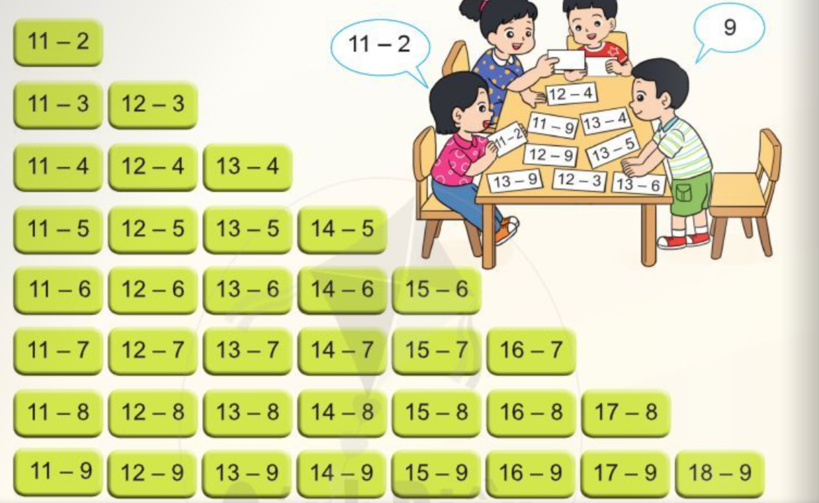

TIẾT 1

Slide 5
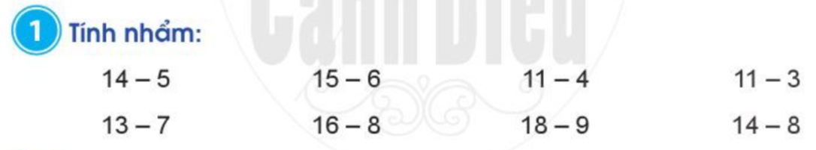
=9
=9
=7
=9
=6
=8
=9
=6

Slide 6

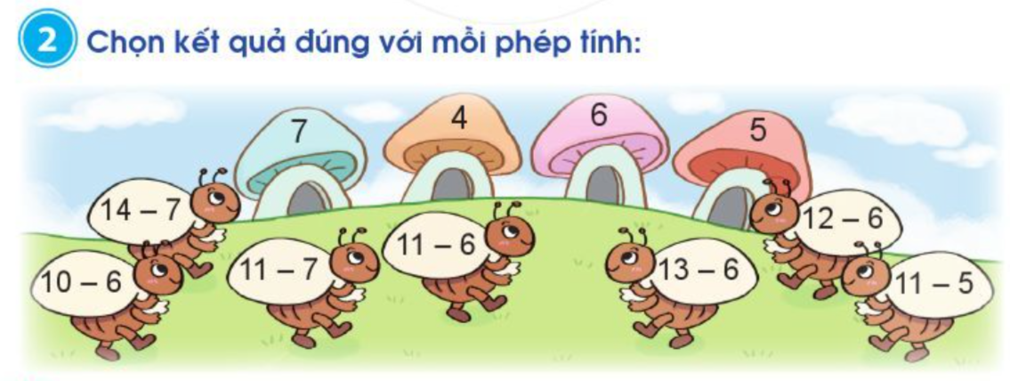

Slide 7

CÙNG HÁT NÀO BẠN ƠI

Slide 8
TIẾT 2

Slide 9
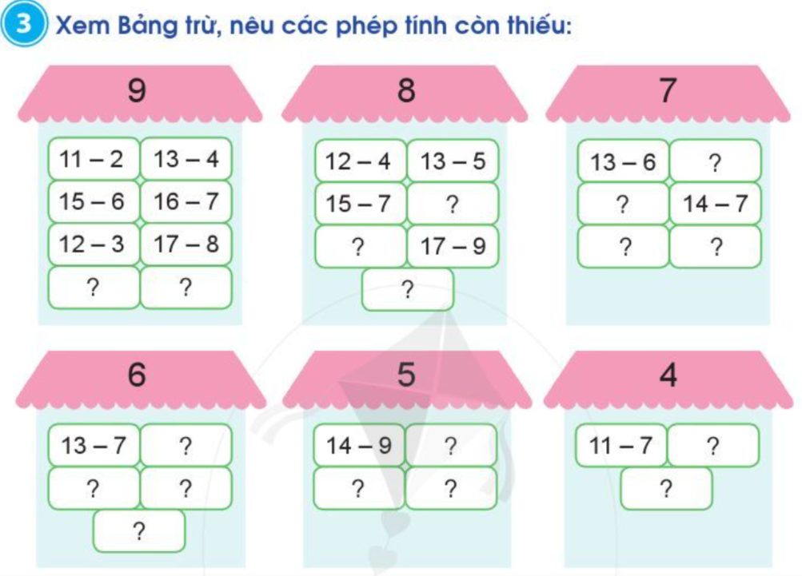
15 - 8
14 - 6
16 - 9
17-9
11 - 4
12 -5
14 - 5
18 - 9
16 - 8
14 - 8
13 - 8
10 - 6
15 - 9
12 -6
12 - 7
11 - 6
12 - 8
11 - 5

Slide 10
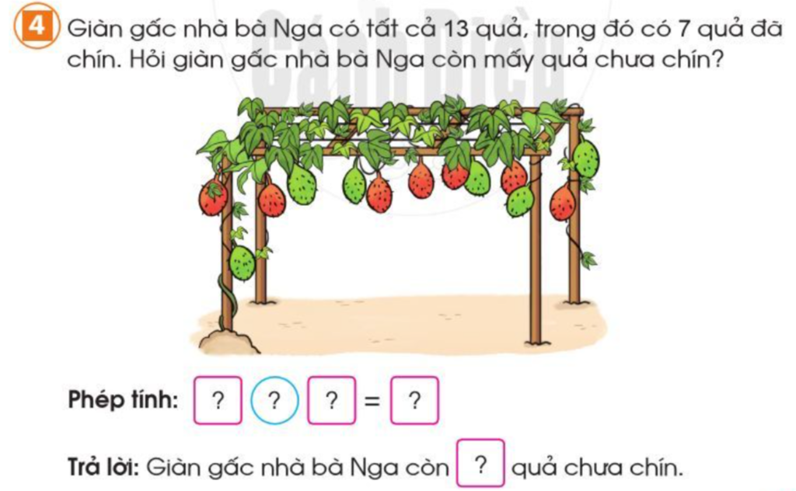
13
-
7
5
5

Slide 11


HẸN GẶP LẠI

